Slide 1

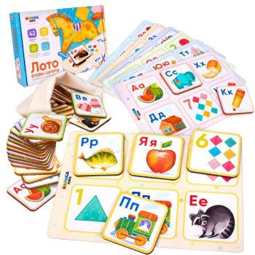
Развитие навыков звукового анализа в обучении грамоте у детей старшего дошкольного возраста средствами использования STEAM-технологий в соответствии с ФОП ДО
Подготовила:
Шавгараева София Ильясовна,
Воспитатель Iкатегории

Slide 2
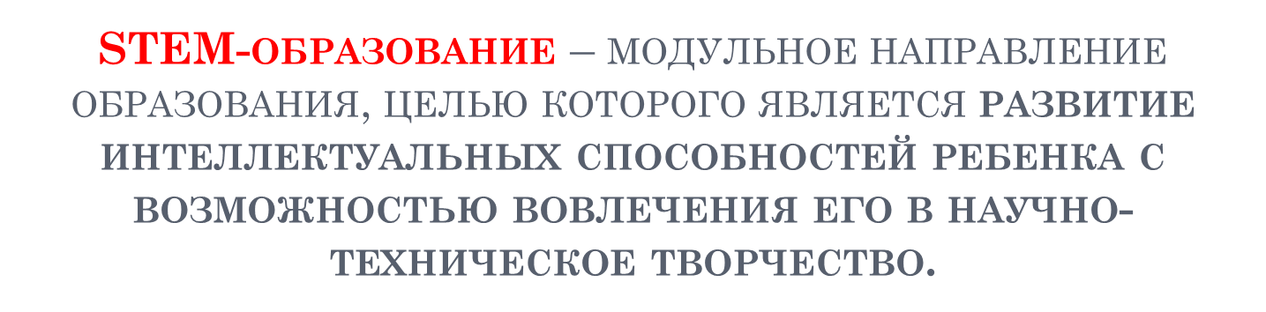
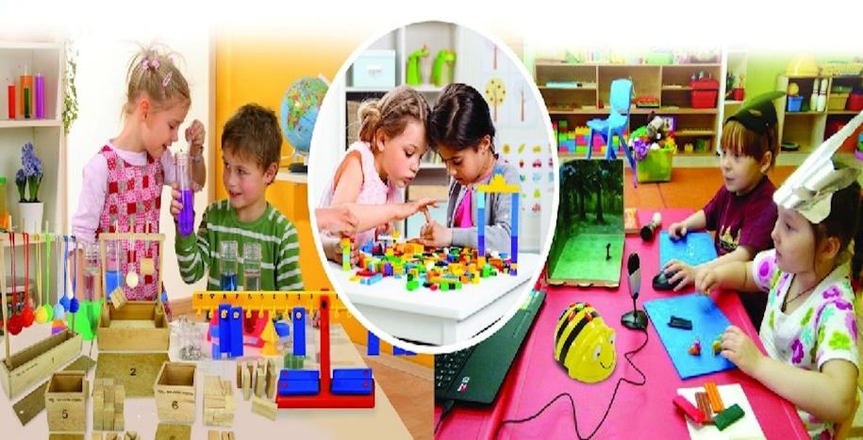

Slide 3
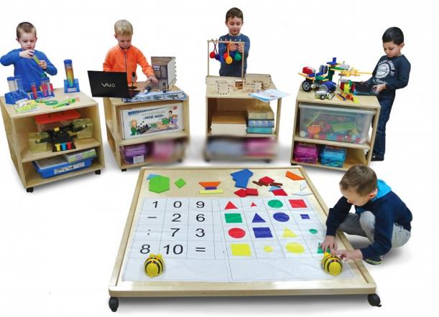
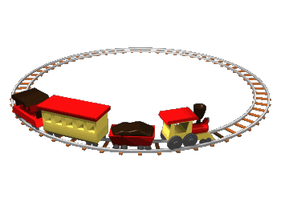
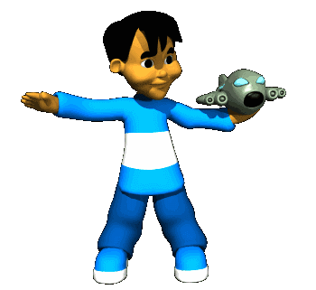

Введение наглядных моделей в процесс обучения по развитию речи решает следующие задачи: - обогащать словарь и совершенствовать лексико-грамматические категории - формировать навыки звуко-слогового анализа слов - развивать восприятие, внимание, память - развивать мыслительные операции, мелкую моторику.

Slide 4
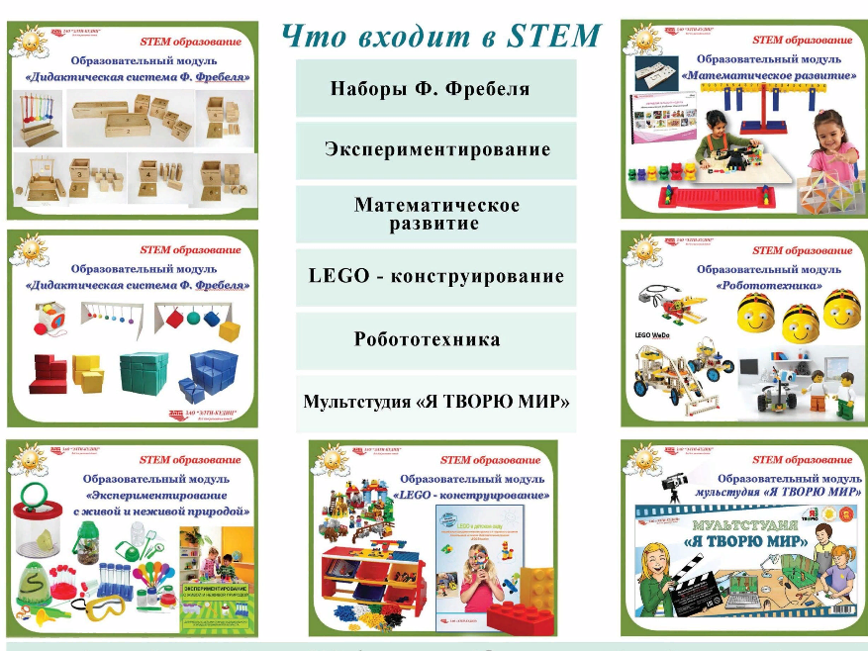

Slide 5



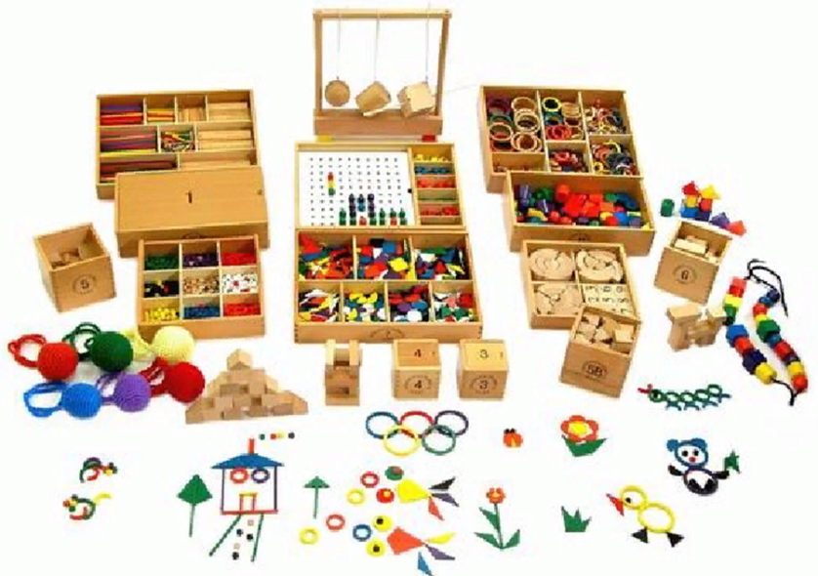

Slide 6
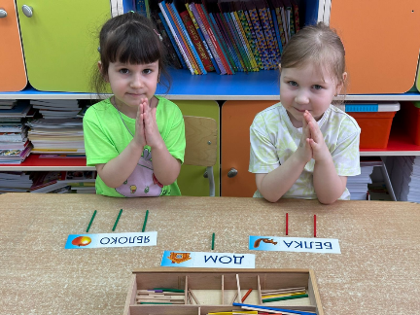
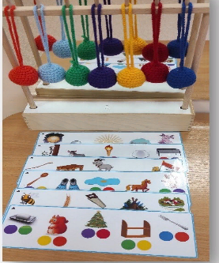
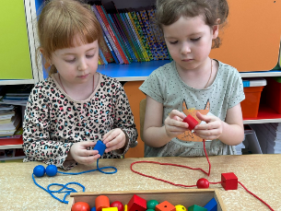
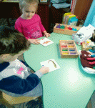
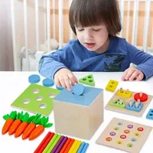
«Хлопни столько раз, сколько палочек »
(развитие фонематического слуха)
«Радужные шарики»
(закрепить понятие звук: гласный- согласный)
«Бусы»
«Слоговые дорожки»

Slide 7
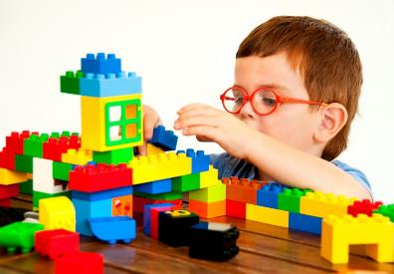
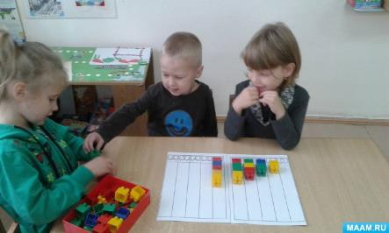

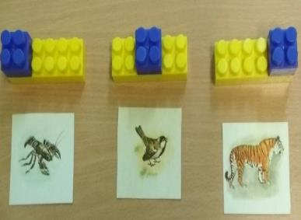
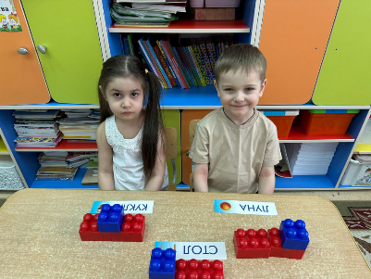
«Волшебные дорожки»
LEGO-домики (определение позиции звука)

Slide 8

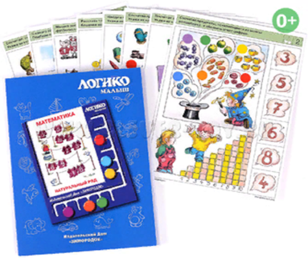
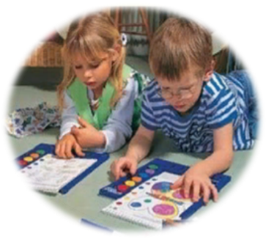



Для планшета «Логико – Малыш» по звуко-слоговому анализу разработаны игры «Новое слово», «Подбери пару», «Подбери слово к слогу»

Slide 9
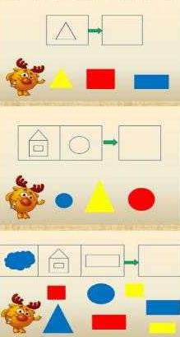
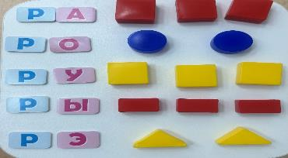
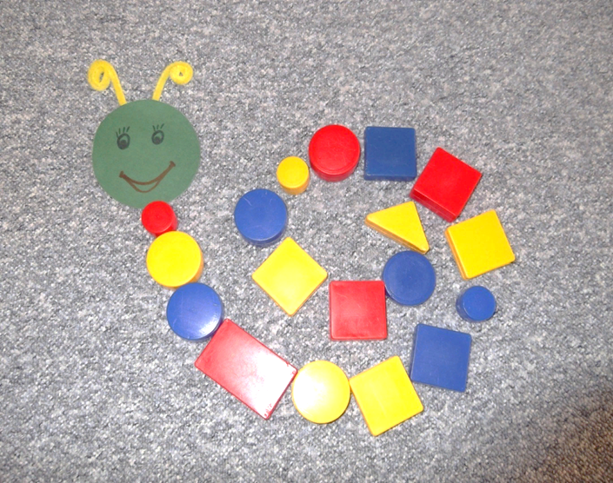
блоки Дьенеша
«Разноцветные фигуры»
«Произнеси столько раз, сколько фигур»
«Гусеница»

Slide 10
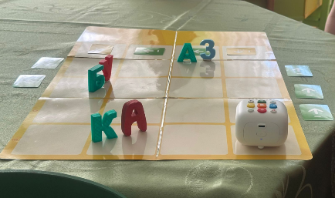
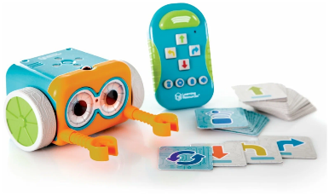
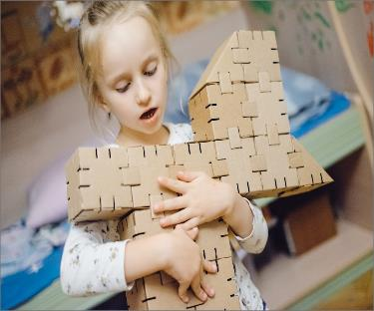
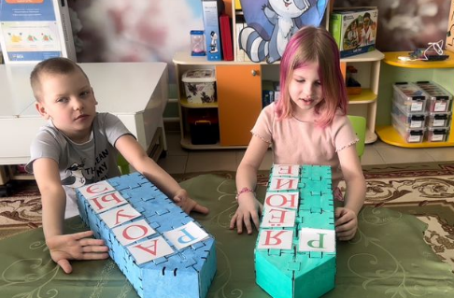
«Йохо куб»
«Фразовый конструктор»

Slide 11

Используя в работе элементы парциальной модульной программы STEM, мы успешно создаём мотивационную основу для формирования умений и навыков в речевой практике дошкольников. Ребёнок выполняет последовательные действия по плану, исполнение которых приводит к решению поставленной цели.

Slide 12

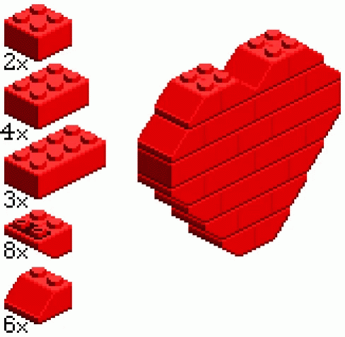
Спасибо за внимание!

